Slide 1
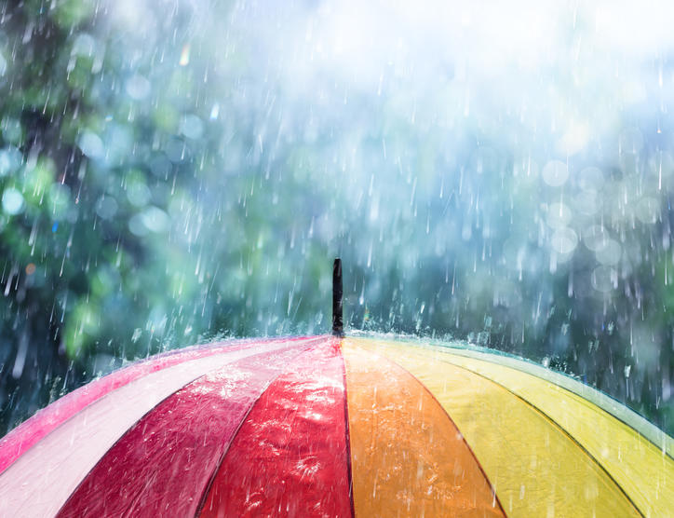

Shirley Heath Le retour du printemps | Year 5| Summer 1
Vocabulary – other
clair | bright/light
sombre | dark
heureux | happy
triste | sad
Viens/reste (chez moi) | Come/stay (with me)
La fille | The girl
trop | too
très | very
Tape les pieds | Tap your feet
Tape les mains | Clap your hands
Un écureuil | squirrel
Une grenouille | frog
Une hirondelle | Swallow (bird)
Vocabulary - seasons
Au printemps | In the Spring
En été | In the Summer
En automne | In the Autumn
En hiver | In the Winter
Vocabulary - weather
Il fait chaud | It’s hot
Il fait beau | It’s fine weather
Il fait froid | It’s cold
Il fait mauvais | It’s bad weather
Il fait du soleil | It’s sunny
Il fait du vent | It’s windy
Il pleut | It’s raining
Vocabulary – months (no capitals)
janvier | January
février | February
mars | March
avril | April
mai | May
juin | June
juillet | July
août | August
septembre | September
octobre | October
novembre | November
décembre | December
Mon anniversaire est en | My birthday is in
Vocabulary - preferences
J’aime | I like
Je n’aime pas | I don’t like
J’adore | I love
Tu aimes ..? | You like ..?

